Slide 1
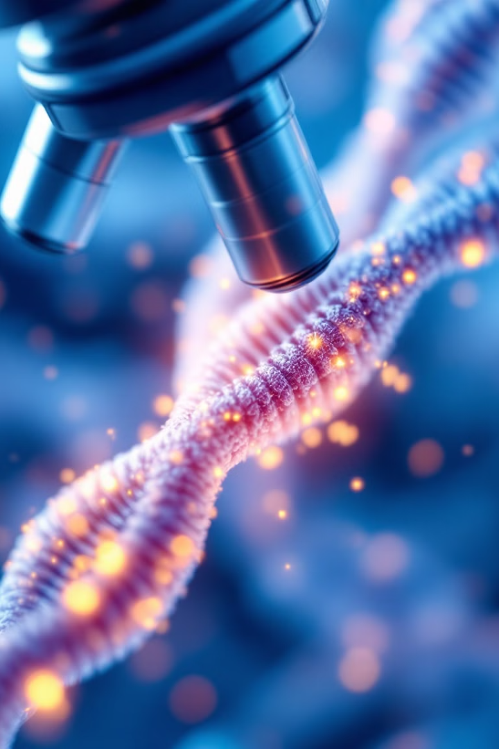
استخلاص الكروموسومات في عينات الدم
من خلال تحليل الكروموسومات يمكن تحديد الأمراض الوراثية والتشخيص الدقيق للحالات المرضية المختلفة.

Slide 2
مفهوم استخلاص الكروموسومات
استخلاص الكروموسومات هي عملية فصل الكروموسومات من خلايا الجسم وتحديدها.
الكروموسومات هي هياكل تحمل المعلومات الوراثية للكائن الحي. وتتكون من الحمض النووي (DNA).

Slide 3

أهمية استخلاص الكروموسومات في التشخيص الطبي
2. تقييم حالات الإجهاض
2
1. تشخيص الأمراض الوراثية
1
يمكن تحديد وجود مشاكل كروموسومية في الجنين.
الكروموسومات تلعب دورًا هامًا في التطور الطبيعي للجسم.
3. مراقبة صحة الأم والجنين
3
تحديد وجود مشاكل وراثية قد تؤثر على صحة الأم والجنين.

Slide 4
الخطوات التفصيلية لاستخلاص الكروموسومات من الدم
1
جمع عينات الدم من المريض.
زراعة الخلايا في وسط ثقافي مناسب.
2
3
إيقاف دورة الخلية في مرحلة الانقسام.
تلوين الكروموسومات باستخدام صبغات خاصة.
4
5
فحص الكروموسومات تحت المجهر وتحديد وجود أي تشوهات.

Slide 5
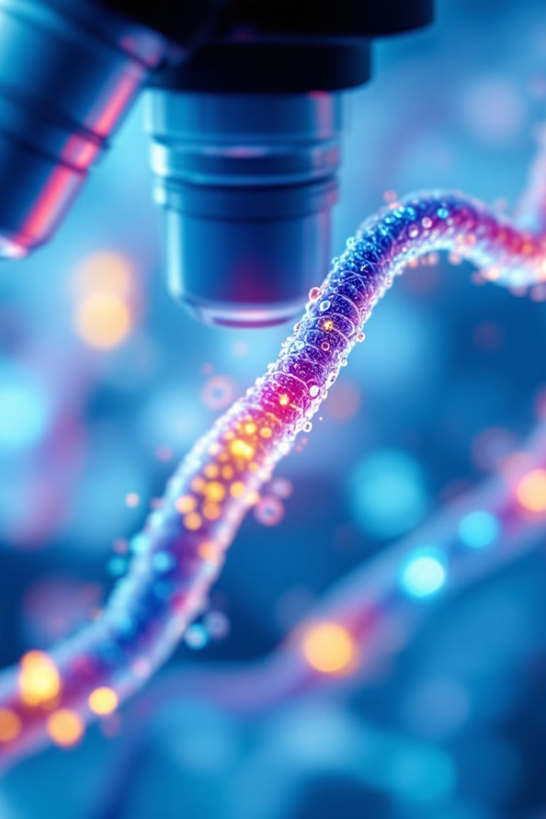



تحليل الكروموسومات واستخدام التقنيات الحديثة
التحليل الكروموسومي
التحليل الجيني
فحص عدد الكروموسومات وشكلها.
فحص تسلسل الحمض النووي (DNA) في الكروموسومات.
تكنولوجيا المصفوفات
فحص العديد من الجينات على سطح شريحة زجاجية.

Slide 6




تطبيقات استخلاص الكروموسومات في الأمراض الوراثية
متلازمة داون
وجود كروموسوم إضافي رقم 21.
1
متلازمة تورنر
2
غياب أحد الكروموسومات الجنسية (X).
متلازمة كلاينفلتر
3
وجود كروموسوم X إضافي لدى الذكور.
متلازمة إكس إكس واي
4
وجود كروموسوم Y إضافي لدى الذكور.

Slide 7
دور استخلاص الكروموسومات في تقييم حالات الإجهاض
تشوهات كروموسومية
1
وجود مشاكل في عدد أو شكل الكروموسومات.
الاضطرابات الجينية
2
وجود تغييرات في الجينات.
عوامل أخرى
3
عدوى، أمراض مزمنة، مشاكل هرمونية.

Slide 8

الآفاق المستقبلية لتطوير تقنيات استخلاص الكروموسومات
2
1
ذكاء اصطناعي
تحليل DNA
تطوير خوارزميات ذكية لتحليل الكروموسومات.
تطوير تقنيات متقدمة لدراسة تسلسل DNA.
3
تشخيص مبكر
تطوير تقنيات للكشف المبكر عن الأمراض الوراثية.

